Slide 1
CHƯƠNG 3: GIÁ TRỊ THẶNG DƯ TRONG NỀN KINH TẾ THỊ TRƯỜNG

Slide 2

1.1. Nguồn gốc của giá trị thặng dư

Slide 3

1.1.1 Công thức chung của tư bản
Điều kiện ra đời của sản xuất hàng hóa TBCN:
Tập trung một khoản tiền lớn và giao vào tay một số người.
Bóc lột sức lao động của người khác.

Slide 4

Sự vận động của đồng tiền thông thường
Trong lưu thông hàng hóa đơn giản:
tiền được vận động theo công thức H-T-H (hàng - tiền - hàng).

Slide 5

Sự vận động của đồng tiền là tư bản
Trong lưu thông của tư bản:
tiền sẽ được vận động theo công thức T-H-T (Tiền - Hàng - Tiền).

Slide 6


Tiền thông thường
Tiền tư bản
H
T
H
T
H
T’

Slide 7

Giống nhau
Tiền thông thường
Tiền tư bản
H
T
H
T
H
T
Notes:
sự vận động của tiền thông thường và tiền tư bản
- đều do 2 giai đoạn đối lập nhau là mua và bán hợp thành
- đều có 2 nhân tố vật chất đối diện nhau là tiền và hàng
- 2 người có quan hệ kinh tế với nhau là người mua và người bán

Slide 8



Khác nhau về biểu hiện bên ngoài
Tiền thông thường
Tiền tư bản
H
T
H
T
H
T’

Slide 9

Khác nhau về bản chất bên trong
Tiền thông thường
H
T
H

Slide 10
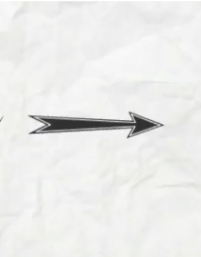

Khác nhau về bản chất bên trong
Tiền tư bản
T
H
T’
T’ = T
T’ = T + AT

Slide 11

Công thức chung của tư bản:
T - H - T’
Tư bản thương nghiệp: T - H - T’
Tư bản công nghiệp: T - H - H’ - T’
Tư bản cho vay: T - T’

Slide 12
1.1.2. Hàng hóa sức lao động
Sức lao động
Là toàn bộ nhưng năng lực thể chất và tinh thần tồn tại trong một cơ thể con người đang sống và được người đó đem ra vận dụng trong quá trình lao động.
Lao động
Là sự vận dụng sức lao động vào quá trình sản xuất.

Slide 13

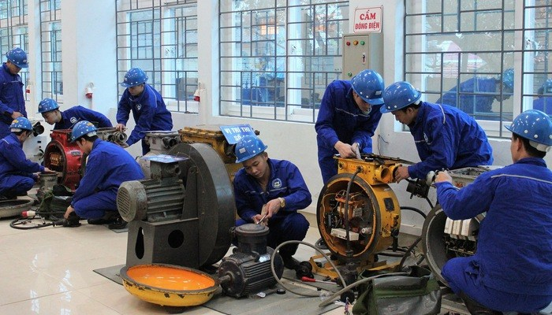
Hàng hóa sức lao động
Giá trị sử dụng
sinh ra
Giá trị

Slide 14
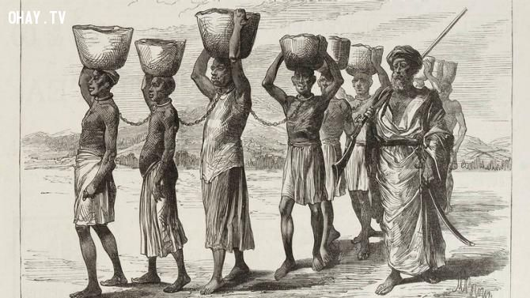

Điều kiện sức lao động trở thành hàng hóa
Tự do về thân thể có quyền bán sức lao động
Vô sản

Slide 15
Giá trị hàng hóa sức lao động
+ Do thời gian lao động xã hội cần thiết để xuất và tái sản suất lao động
+ Thời gian tái sản xuất sức lao động = thời gian lao động xã hội cần để sản xuất tư liệu nuôi sống bản thân công nhân và gia đình họ
+ Sức lao động tồn tại như năng lực sống của con người, muốn tái sản xuất ra năng lực lao động cần tiêu dùng một lượng tư liệu sinh hoạt nhất định, thỏa mãn nhu cầu gia đình con cái

Slide 16
Giá trị hàng hóa sức lao động
+ Là hàng hóa đặc biệt, bao hàm cả yếu tố tinh thần và lịch sử
Yếu tố lịch sử: nhu cầu phụ thuộc vào hoàn cảnh lịch sử mỗi nước
Yếu tố tinh thần gồm nhu cầu về tinh thần, văn hóa..

Slide 17
Giá trị hàng hóa sức lao động
Một là, giá trị tư liệu sinh hoạt cần thiết (cả vật chất, tinh thần) để tái sản xuất ra sức lao động.
Hai là, phí tổn đào tạo lao động.
Ba là, giá trị tư liệu sinh hoạt cần thiết (cả vật chất và tinh thần) nuôi con của người lao động.

Slide 18
Giá trị sử dụng của hàng hóa sức lao động
Thể hiện ra trong quá trình tiêu dùng sức lao động, nghĩa là quá trình lao động của người công nhân

Slide 19
Giá trị sử dụng của hàng hoá sức lao động có chất đặc biệt, nó là nguồn gốc sinh ra giá trị, tức là nó có thể tạo ra giá trị mới lớn hơn giá trị của bản thân nó.
Đây chính là chìa khoá để giải thích mâu thuẫn của công thức chung của tư bản.

Slide 20
1.1.3. Sự sản xuất giá trị thặng dư
Giá trị sử dụng
Một vật thể hàng hóa
Giá trị thặng dư
???

Slide 21
Ví dụ:
Chi phí sản xuất | Giá trị sản phẩm mới ( 20kg sợi )
Tiền mua bông: 20$ Tiền hao mòn máy móc: 4$ Tiền mua sức lao động trong 1 ngày (12h) : 3$ | Giá trị của bông chuyển vào sợi: 20$ Giá trị máy móc chuyển vào sợi: 4$ Giá trị người lao động làm trong 12h: 6$ 1H người lao động tạo ra 0.5$
Tổng chi phí: 27$ | Tổng công thu về: 30$
=> giá trị thặng dư = 30$ - 27$ = 3$
Notes:
Trong sản xuất tư bản bao gồm 2 yếu tố quan trọng: sức lao động - tư liệu sản xuất mà tư bản đã mua.
Lao động tất yếu, lao động thặng dư
W (20kg sợi) = 24c+ 3v + 3m
Giá trị mới: v + m = 3v + 3m

Slide 22
Vậy, giá trị thặng dư là một bộ phận của giá trị mới dôi ra ngoài giá trị sức lao động do công nhân tạo ra và bị nhà tư bản chiếm đoạt, là lao động không công của công nhân.

Slide 23



1.1.4. Tư bản bất biến và tư bản khả biến
Giá trị nhà xưởng, công trình, máy móc, thiết bị
Tư Bản bất biến (c)
Giá trị nguyên liệu, nhiên liệu, vật liệu phụ
Tư Bản
Tư Bản khả biến (v)
Giá trị sức lao động
Notes:
c – Constant
v – Variable)

Slide 24

1.1.5. Tiền công trong chủ nghĩa tư bản
Tiền công là giá cả của hàng hóa sức lao động. Đó là bộ phận của giá trị mới do chính hao phí của người lao động làm thuê tạo ra, nhưng nó lại thường được hiểu là do người mua sức lao động trả cho người làm thuê

Slide 25
1.1.6 Tuần hoàn và chu chuyển tư bản
Tuần hoàn của tư bản
T – H - T’
Sức lao động
T – H … SX … H’ – T’
Tư liệu sản xuất

Slide 26
Chu chuyển tư bản
Chu chuyển tư bản là tuần hoàn tư bản được xét là quá trình định kỳ, thường xuyên lặp đi lặp lại và đổi mới theo thời gian
Thời gian chu chuyển của tư bản
Thời gian chu chuyển
Thời gian sản xuất
Thời gian lưu thông
=
+

Slide 27
Tốc độ chu chuyển của tư bản
Tốc độ chu chuyển: là đại lượng dùng để chỉ sự vận động nhanh hay chậm của tư bản. Nó được tính bằng công thức:
vòng/năm
Trong đó:
N: Số vòng quay/năm
CH: Thời gian tư bản vận động trong 1 năm
ch: Thời gian một vòng quay

Slide 28
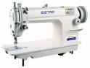
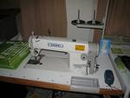

Tư bản cố định và tư bản lưu động
Tư bản cố định:
Bộ phận tư bản sản xuất tồn tại dưới hình thái tư liệu lao động thao gia toàn bộ quá trình sản xuất nhưng giá trị của nó chỉ chuyển dần dần, từng phần vào giá trị sản phẩm theo mức độ hao mòn

Slide 29


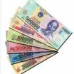
Tư bản lưu động:
Bộ phận tư bản tồn tại dưới hình thái nguyên liệu, nhiên liệu, vật liệu phụ, tiền lương. Nó được sử dụng trong sản xuất và chuyển giá trị nhanh vào sản phẩm sau khi bán hàng hoá thu tiền về.

Slide 30
Tư bản lưu động:
Bộ phận tư bản tồn tại dưới hình thái nguyên liệu, nhiên liệu, vật liệu phụ, tiền lương. Nó được sử dụng trong sản xuất và chuyển giá trị nhanh vào sản phẩm sau khi bán hàng hoá thu tiền về.

Slide 31
1.2. Bản chất của giá trị thặng dư

Slide 32
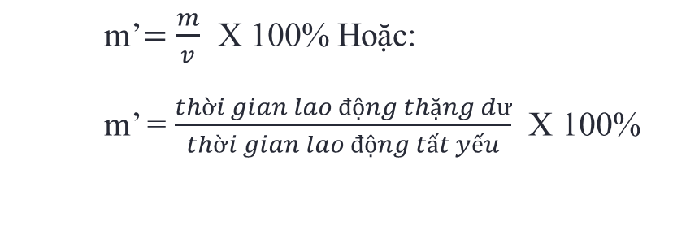
Tỷ suất giá trị
03
Tỷ suất giá trị thặng dư là tỷ số tính theo (%) giữa số lượng giá trị thặng dư với tư bản khả biến.
Ký hiệu là m’.
m’$=\frac{m}{v}$ X 100% Hoặc:
m’ = $\frac{thời gian lao động thặng dư}{thời gian lao động tất yếu}$ X 100%
➔ Thể hiện trình độ bóc lột của nhà tư bản

Slide 33
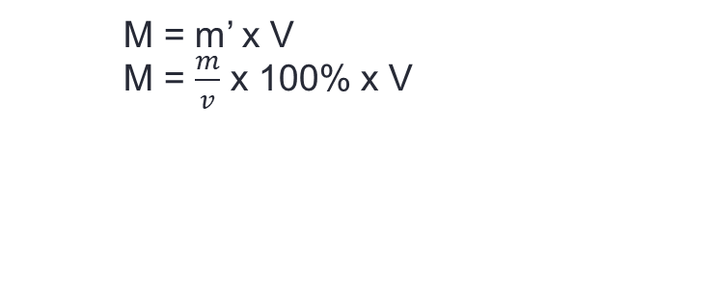
Khối lượng giá trị thặng dư
Tích số giữa tỷ suất giá trị thặng dư và tổng tư bản khả biến được sử dụng.
Ký hiệu là M với:
➔ Thể hiện quy mô của sự bóc lột.
M = m’ x V
M = $\frac{m}{v}$ x 100% x V

Slide 34
1.3. Các phương pháp sản xuất giá trị thặng dư

Slide 35

Sản xuất giá trị thặng dư tuyệt đối
Kéo dài ngày (tháng, năm,…) lao động.
Thời gian lao động tất yếu không đổi.
thặng dư: 5h
Tỷ suất giá trị thặng dư: m’ = $\frac{5}{5} x 100\%=100\%$
cần thiết: 5h

Slide 36
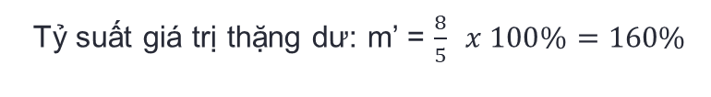
Sản xuất giá trị thặng dư tuyệt đối
Làm tăng ca thêm 3h, thời gian lao động cần thiết không đổi (5h)
thặng dư: 8h
Tỷ suất giá trị thặng dư: m’ = $\frac{8}{5} x 100\%=160\%$
cần thiết: 5h

Slide 37
Sản xuất giá trị thặng dư tuyệt đối
Những con đường chủ yếu để sản xuất ra giá trị thặng dư tuyệt đối:
Tăng thời gian làm việc trong 1 ngày, tháng, năm…
Tăng cường độ lao động.
Tăng cường độ lao động <> Tăng năng suất lao động

Slide 38
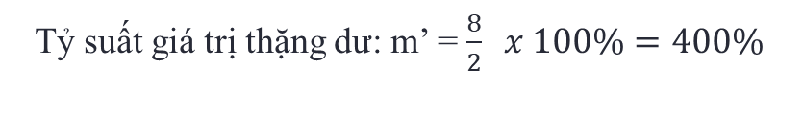
Sản xuất giá trị thặng dư tương đối
Rút ngắn thời gian lao động tất yếu.
Độ dài ngày lao động không đổi.
thặng dư: 8h
Tỷ suất giá trị thặng dư: m’ = $\frac{8}{2} x 100\%=400\%$
cần thiết: 2h

Slide 39
Giá trị thặng dư siêu ngạch
Giá trị cá biệt của hàng hóa < giá trị xã hội của hàng hóa
Tăng năng suất lao động trong xí nghiệp của mình → giảm giá trị cá biệt.
Tính chất:
Tạm thời đối với mỗi nhà tư bản.
Phổ biến với xã hội.
Là biến tướng của giá trị thặng dư tương đối.

Slide 40
2. Tích lũy tư bản

Slide 41

2.1. Thực chất của tích lũy tư bản
Tái sản suất là gì?
Tái sản suất là quá trình sản suất được lặp đi lặp lại và tiếp diễn một cách liên tục không ngừng
Tái sản xuất giản đơn
Tái sản suất mở rộng
Phân
Loại

Slide 42

Thực chất của tích lũy tư bản
Tái sản xuất giản đơn là quá trình tái sản xuất được lặp lại với quy mô như cũ.
Tái sản xuất mở rộng là quá trình sản xuất được lặp lại với quy mô lớn hơn trước.

Slide 43

Thực chất của tích lũy tư bản
Tái sản xuất giản đơn không phải là hình thái điển hình của chủ nghĩa tư bản.
Nét điển hình của chủ nghĩa tư bản phải là tái sản xuất mở rộng Tái sản xuất mở rộng tư bản chủ nghĩa là sự lặp lại quá trình sản xuất với quy mô lớn hơn trước, với một lượng tư bản lớn hơn trước.
Tích lũy tư bản là tái sản xuất ra tư bản với quy mô ngày càng mở rộng. Sở dĩ giá trị thặng dư có thể chuyển hóa thành tư bản được là vì giá trị thặng dư đã mang sẵn những yếu tố vật chất của tư bản mới.
Notes:
Tư bản : giá trị mang lại giá trị thặng dư
T – H – T’ (T’ = T + ▲ t)
Chi phí sản xuất tư bản : 100c + 100v
Năm 1: 300W = 100c + 100v + 100m
Năm 2: 450W = 150c + 150v + 150m
Tỷ suất giá trị thặng dư: m’ = m/v *100%
Năm 3: 675W = 225c+ 225v + 225m

Slide 44
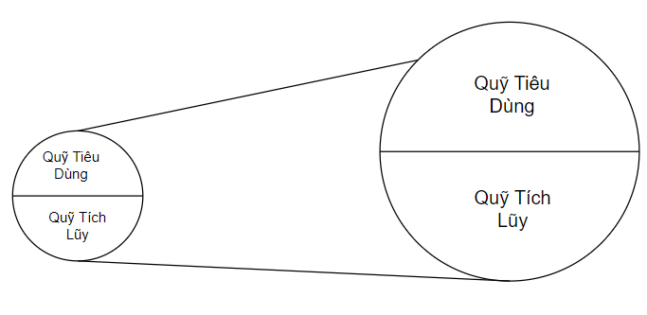
2.2. Những nhân tố ảnh hưởng tới quy mô tích lũy
Quy mô tích lũy tư bản phụ thuộc vào tỷ lệ phân chia giữa quỹ tích lũy và tiêu dùng

Slide 45
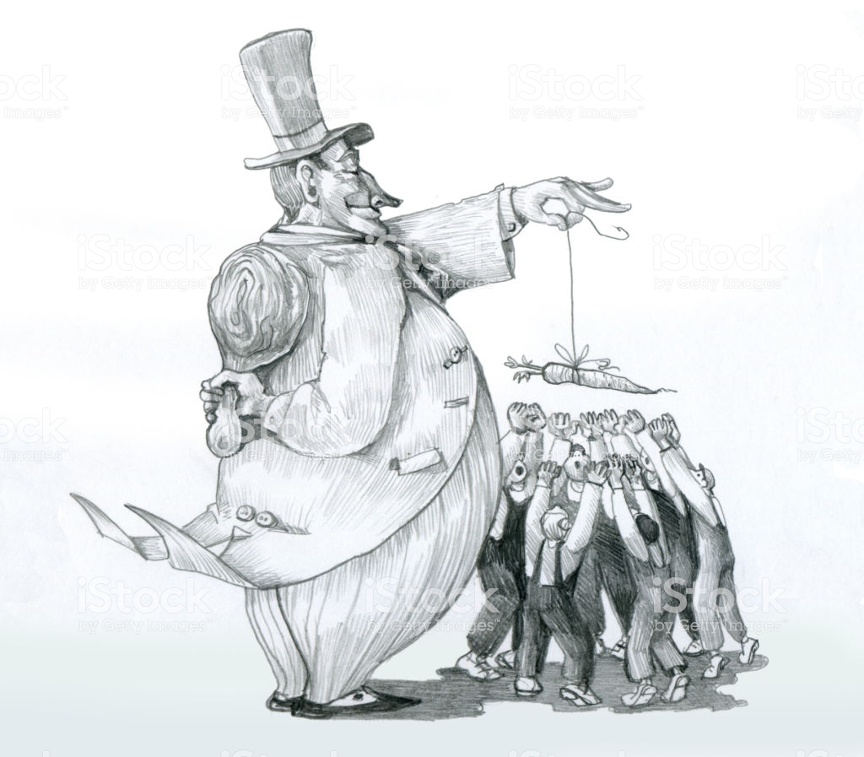

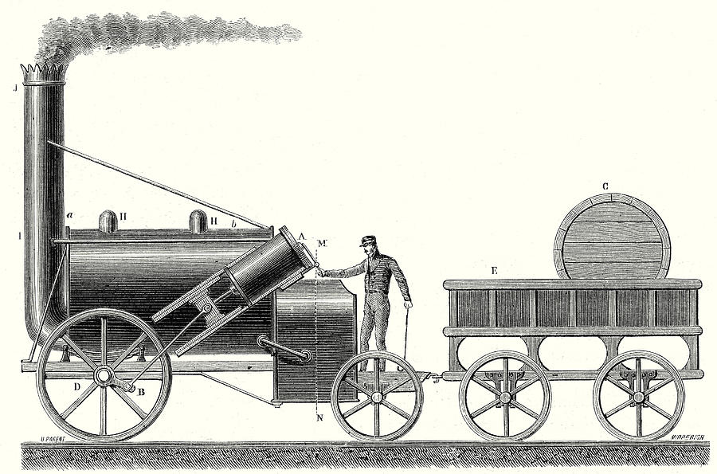
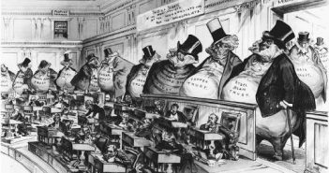
Nếu quỹ tích lũy và quỹ tiêu dùng được xác định thì quy mô tích lũy tư bản phụ thuộc vào các yếu tố sau:
Trình độ khai thác
sức lao động
Năng suất lao động xã hội
Hiệu quả sử dụng máy móc
Quy mô tư bản ứng trước

Slide 46
2.3. Một số hệ quả của tích lũy tư bản
Thứ nhất, tích lũy tư bản làm tăng cấu tạo hữu cơ của tư bản.
Thứ hai, tích lũy tư bản làm tăng tích tụ và tập trung tư bản.
Thứ ba, làm tăng chênh lệch giữa thu nhập của nhà tư bản với người lao động.

Slide 47
3. Các hình thức biểu hiện giá trị thặng dư trong nền kinh tế thị trường

Slide 48
3.1 Lợi nhuận

Slide 49
3.1.1. Chi phí sản xuất
Chi phí sản xuất tư bản chủ nghĩa là phần giá trị của hàng hóa, bù lại giá cả của những tư liệu sản xuất đã tiêu dùng và giá cả của sức lao động đã được sử dụng để sản xuất hàng hóa ấy.
Chi phí sản xuất được ký hiệu là K.
Với K = C + V

Slide 50
3.1.2. Bản chất lợi nhuận
Giữa giá trị hàng hóa (C+V+m) và chi phí sản xuất (C+V) luôn có một khoảng chênh lệch, đó là “m”. Nó là “lãi” hay “lợi nhuận”.
Giá trị thặng dư được so với toàn bộ tư bản ứng trước, được quan niệm là “con đẻ” của tư bản ứng trước sẽ mang hình thức chuyển hoá là lợi nhuận. Ký hiệu “p”.

Slide 51
3.1.3. Tỷ suất lợi nhuận và các nhân tố ảnh hưởng tới tỷ suất lợi nhuận
Tỷ suất lợi nhuận: là tỷ lệ phần trăm giữa lợi nhuận và toàn bộ giá trị của tư bản ứng trước (ký hiệu là p’)
Tỷ suất lợi nhuận được tính theo công thức
p’ = p / (C + V) *100%
Tỷ suất lợi nhuận phản ánh mức doanh lợi đầu tư tư bản

Slide 52
Các nhân tố ảnh hưởng tới tỷ suất lợi nhuận
Tỷ suất giá trị thặng dư → đồng biến.
Cấu tạo hữu cơ của tư bản (C/V) → nghịch biến.
Tốc độ chu chuyển của tư bản → đồng biến.
Tiết kiệm tư bản bất biến (C) → đồng biến.
p’ có xu hướng ngày càng giảm xuống.

Slide 53
3.1.4. Lợi nhuận bình quân
Cạnh tranh giữa các ngành là cơ chế cho sự hình thành lợi nhuận bình quân.
Giả sử có 3 ngành sản xuất (cơ khí, dệt và da), vốn, tỷ suất giá trị thặng dư, tốc độ chu chuyển đều bằng nhau. Tuy nhiên, tỷ suất lợi nhuận khác nhau. Kết quả, hình thành lợi nhuận bình quân.
Ngành sản xuất | Chi phí sản xuất TBCN | m (m’=100%) | Giá trị hàng hóa | P’ % | p‘ | p | Giá cả sản xuất
Cơ khí | 80c + 20v | 20 | 120 | 20 | 30 | 30 | 130
Dệt | 70c + 30v | 30 | 130 | 30 | 30 | 30 | 130
Da | 60c + 40v | 40 | 140 | 40 | 30 | 30 | 130

Slide 54
3.1.5. lợi nhuận thương nghiệp
Bản chất của tư bản thương nghiệp: Là một bộ phận của tư bản công nghiệp tách rời ra khi phân công lao động xã hội đã phát triển.
H’ - T’ tách ra thành tư bản thương nghiệp.
Lợi nhuận thương nghiệp: Bản chất của lợi nhuận thương nghiệp: là phần giá trị thặng dư được tạo ra từ sản xuất, do các nhà tư bản công nghiệp “nhường” cho các nhà tư bản thương nghiệp.

Slide 55
3.2. Lợi tức
Lợi tức và tỷ suất lợi tức
Lợi tức (z) là một phần lợi nhuận bình quân mà nhà tư bản đi vay để hoạt động phải trả cho người cho vay về quyền được tạm sử dụng tư bản tiền tệ.
Tỷ suất lợi tức: Là tỷ lệ phần trăm giữa số lợi tức thu được và số tư bản cho vay trong một thời gian nhất định.

Slide 56
3.3. Địa tô tư bản chủ nghĩa
Địa tô tư bản chủ nghĩa: lợi nhuận siêu ngạch dôi ra ngoài lợi nhuận bình quân mà nhà tư bản kinh doanh nông nghiệp phải trả cho địa chủ vì đã kinh doanh trên ruộng đất của địa chủ.
Địa tô chênh lệch: lợi nhuận siêu ngạch dôi ra ngoài lợi nhuận bình quân được hình thành trên những ruộng đất có điều kiện kinh doanh trung bình và thuận lợi.

Slide 57
TÀI LIỆU HỌC TẬP MÔN HỌC
Sách, giáo trình chính:
Giáo trình Kinh tế chính trị Mác – Lênin (giáo trình tập huấn năm 2019- Bộ GDĐT)
2. Tài liệu tham khảo:
[1] Bộ Giáo dục và Đào tạo, Giáo trình Những Nguyên lý cơ bản của Chủ nghĩa Mác-Lênin, Nxb.Chính trị quốc gia, Hà Nội, 2014.
[2] Hội đồng Trung ương chỉ đạo biên soạn giáo trình quốc gia các bộ môn khoa học Mác – Lênin, Giáo trình Kinh tế chính trị Mác-Lênin, Nxb.Chính trị quốc gia, Hà Nội, 2010.
[3]website: https://www.marxists.org/

Slide 58

Thank You!
Any questions?

Slide 59
TÀI LIỆU HỌC TẬP MÔN HỌC
Sách, giáo trình chính:
Giáo trình Kinh tế chính trị Mác – Lênin (giáo trình tập huấn năm 2019- Bộ GDĐT)
2. Tài liệu tham khảo:
[1] Bộ Giáo dục và Đào tạo, Giáo trình Những Nguyên lý cơ bản của Chủ nghĩa Mác-Lênin, Nxb.Chính trị quốc gia, Hà Nội, 2014.
[2] Hội đồng Trung ương chỉ đạo biên soạn giáo trình quốc gia các bộ môn khoa học Mác – Lênin, Giáo trình Kinh tế chính trị Mác-Lênin, Nxb.Chính trị quốc gia, Hà Nội, 2010.
[3]website: https://www.marxists.org/

Slide 60
Thank You!
Any questions?

